Slide 1


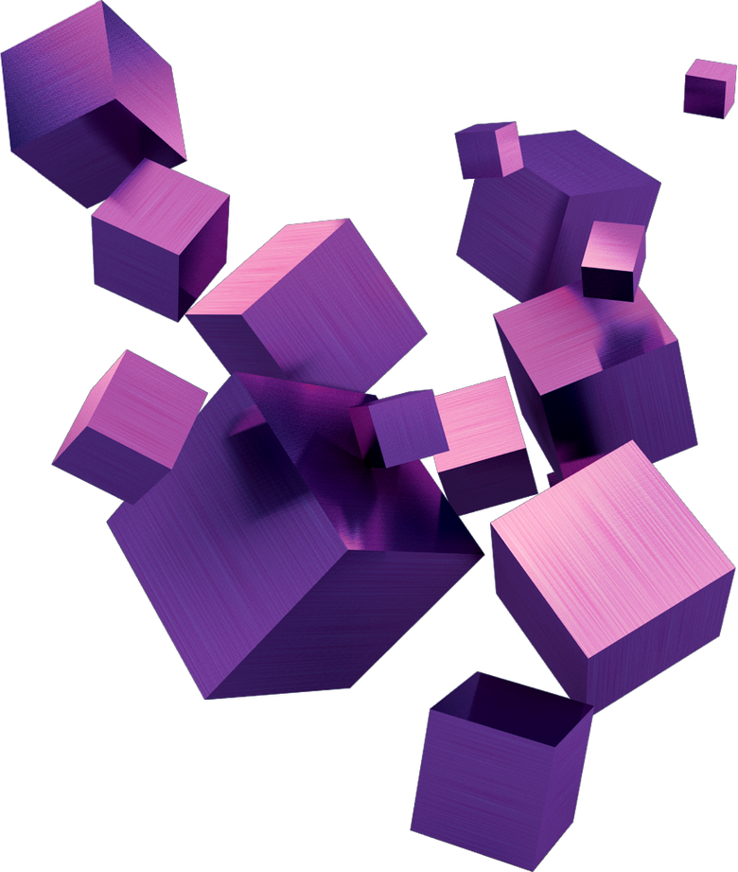
Métodos Numéricos
FRACTAL
MAndelbrot
Mateo Cumbal
Daniel Flores
Johann Pasquel
Luis Tipán

Slide 2

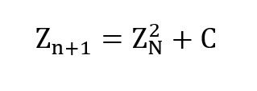
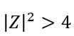
Home
Service
About Us
Contact
Fórmula base:
Criterio de escape

Slide 3
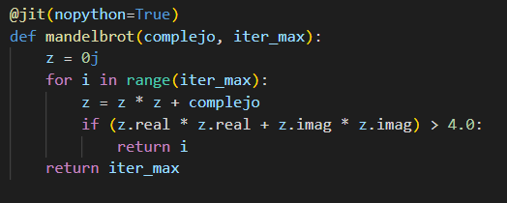
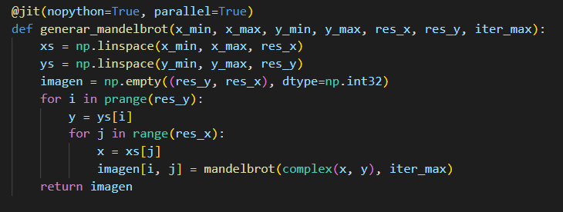
Home
Service
About Us
Contact
Numba es un compilador JIT (Just-In-Time) que acelera la ejecución de código Python optimizando cálculos numéricos intensivos.

Slide 4
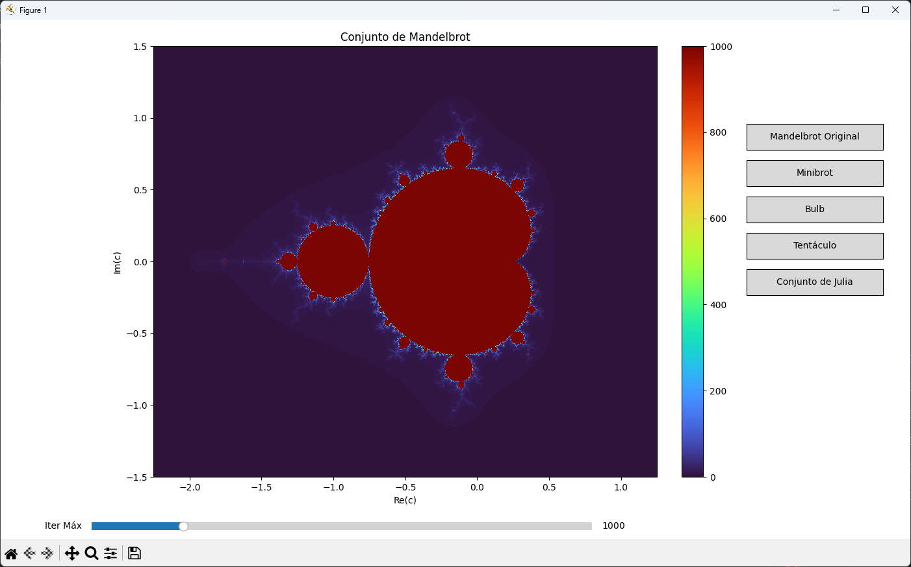
Home
Service
About Us
Contact
Configuración de la figura y generación inicial de la imagen.

Slide 5
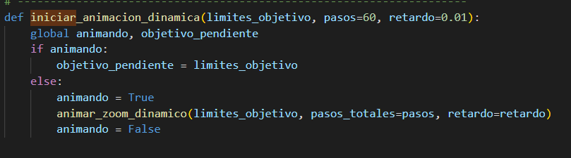
Home
Service
About Us
Contact
Fórmula base:
Este método mejora la interpolación aplicando una curva matemática que suaviza las aceleraciones y desaceleraciones, evitando cambios bruscos en la animación.
La interpolación permite generar transiciones suaves entre diferentes niveles de zoom en la visualización del fractal.

Slide 6

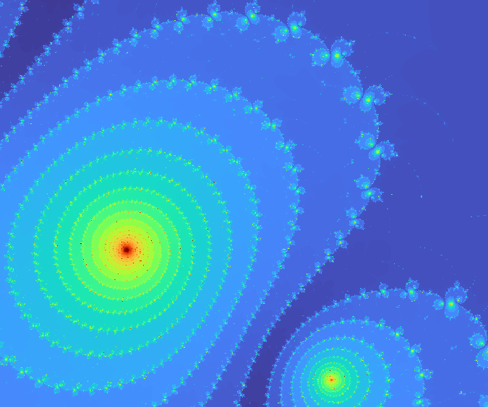
Ingoude Company
Home
Service
About Us
Contact

Slide 7
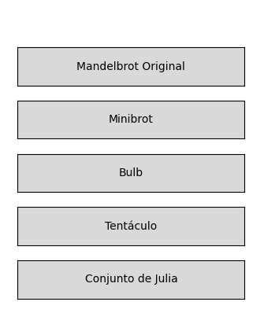

Ingoude Company
Home
Service
About Us
Contact
Botones
SLIDE DE Iteraciones

Slide 8
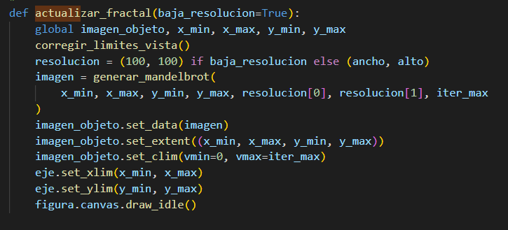
Se usa para actualizar la visualización cuando se cambia el zoom, la posición o el número de iteraciones del fractal.

Slide 9
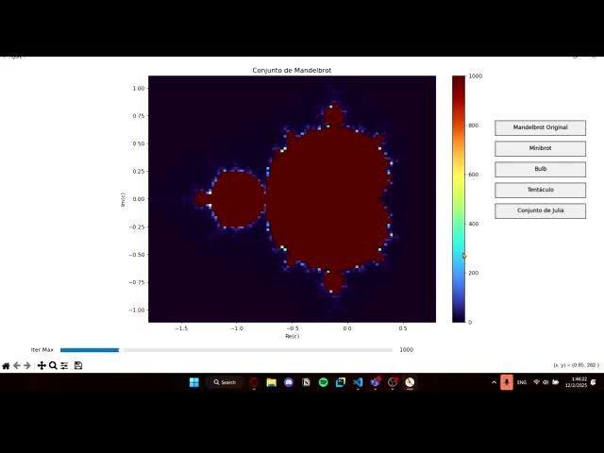
VIDEO DEMOSTRACIÓN

